Slide 1

TechDay Sevilla

Slide 3

Introducción
Javier Suárez Ruiz
Icinetic | Desarrollador .NET
@jsuarezruiz

Slide 4
¿Qué vamos a ver?
Conceptos básicos
Aplicaciones Windows Store
Desarrollo en Windows 8
Windows Store

Slide 5


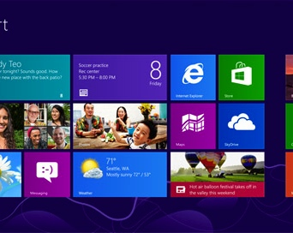
Conceptos básicos Windows 8

Slide 6
Metro Microsoft Design Language son un conjunto de reglas de diseño.

Slide 7
Microsoft Design Language
¿Qué es el estilo Microsoft Design Language?
Metro Microsoft Design Language
1. Swiss Style Estilo Tipográfico Internacional
2. Escuela Bauhaus Simplicidad y Minimalismo
3. Kinetic Typography
Movimiento y tipografía
Microsoft Design Language plantea las bases fijadas por Microsoft de la nueva experiencia de usuario y está basada en 3 principios:
Lenguaje de diseño moderno y limpio.
Rápido y en movimiento.
Basado en contenido y tipografía.

Slide 8
Metro Microsoft design language
Hacer más con menos.
Contenido sobre formas.
Fast and fluid.
Interacciones.
Integración completa.

Slide 9
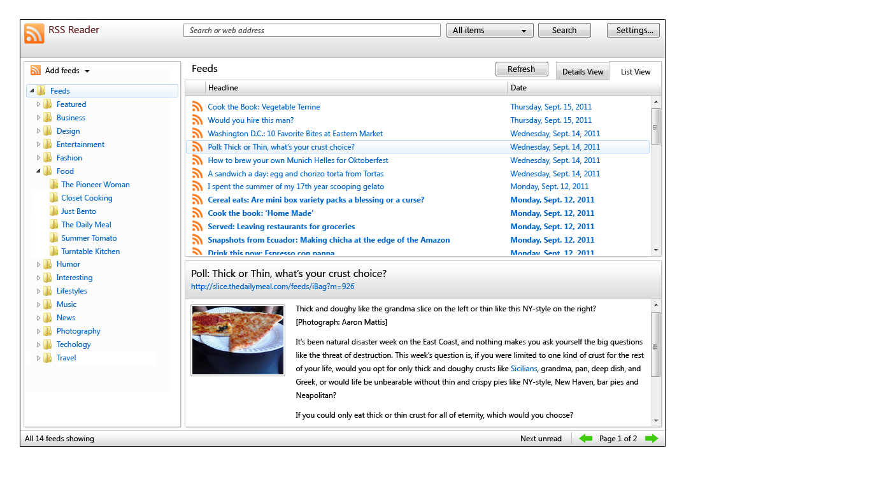

Slide 14
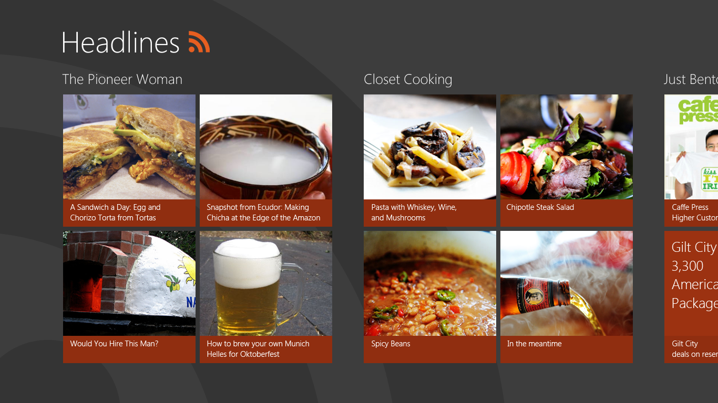

Slide 15
Contenido antes que forma
¿Cómo accedemos al contenido?
Navegación
Interacciones
Layout

Slide 16
Navegación
Cada Vista muestra información relevante de donde está, no de donde puede ir.
La navegación esta integrada con el contenido.
Recordar, simpleza. Evitar ayudar con pestañas, botones, enlaces, etc. la dirección al contenido.

Slide 17
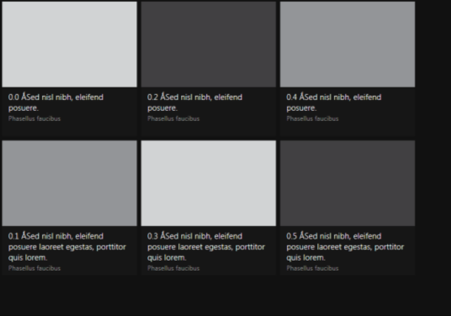
Contoso Travel
Featured
Last minute deals
My Trips
Chrome

Slide 18
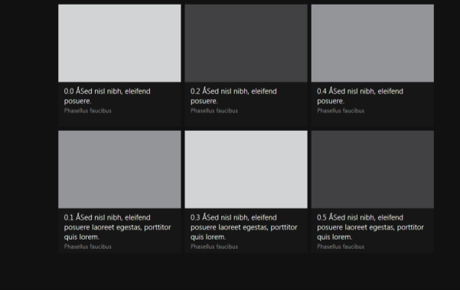
Contoso Travel
Featured destinations Last minute deals My Trips
Chrome

Slide 19
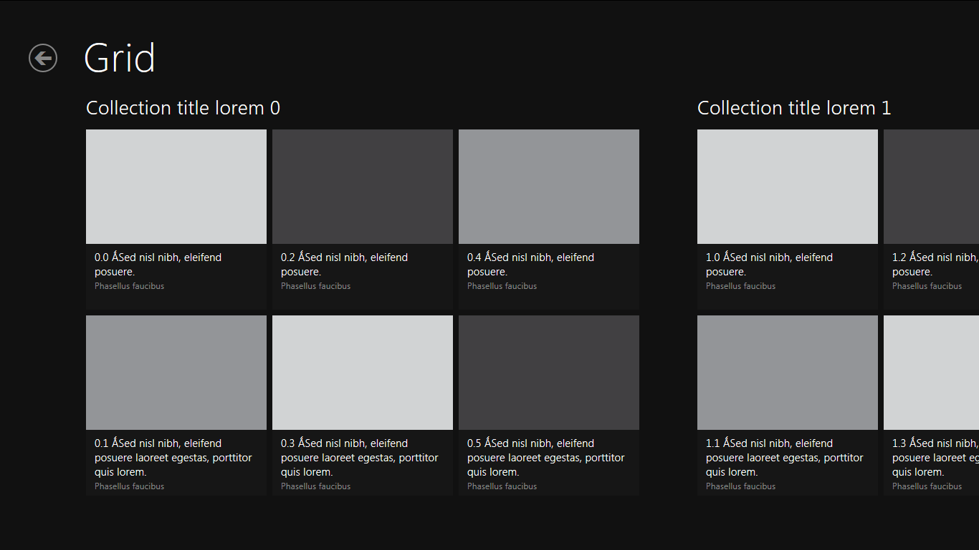
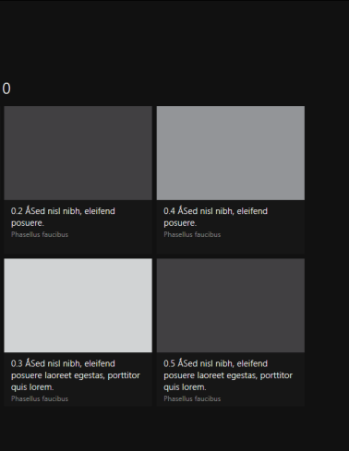
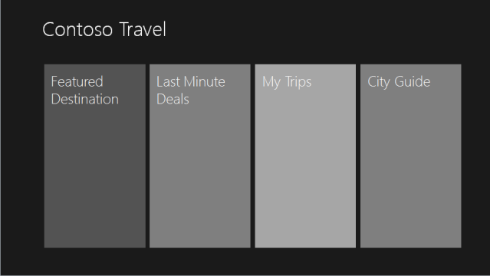
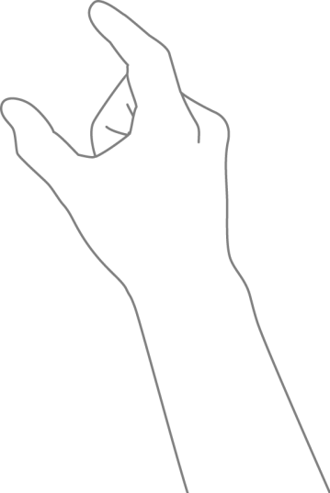
Contoso Travel
Featured destinations
Last minute deals
My Trips

Slide 20
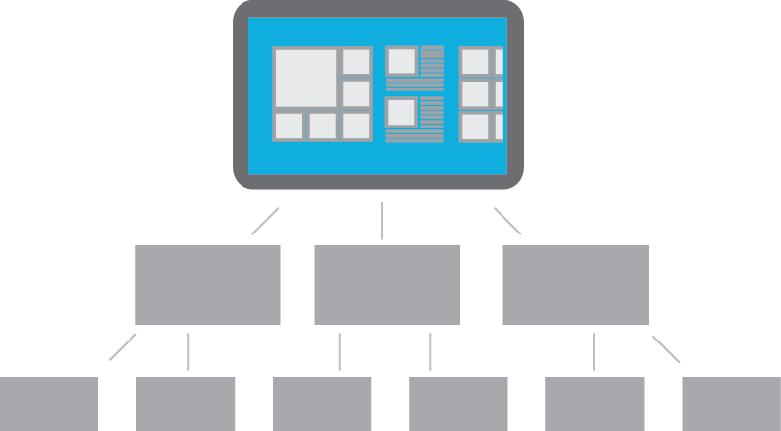
Patrón de Navegación
Jerárquica

Slide 21
Interacciones
Integrar comandos con el contenido.
De nuevo, insistimos, contenido sobre formas. Aprovechamos los bordes.
Comandos contextuales.

Slide 22
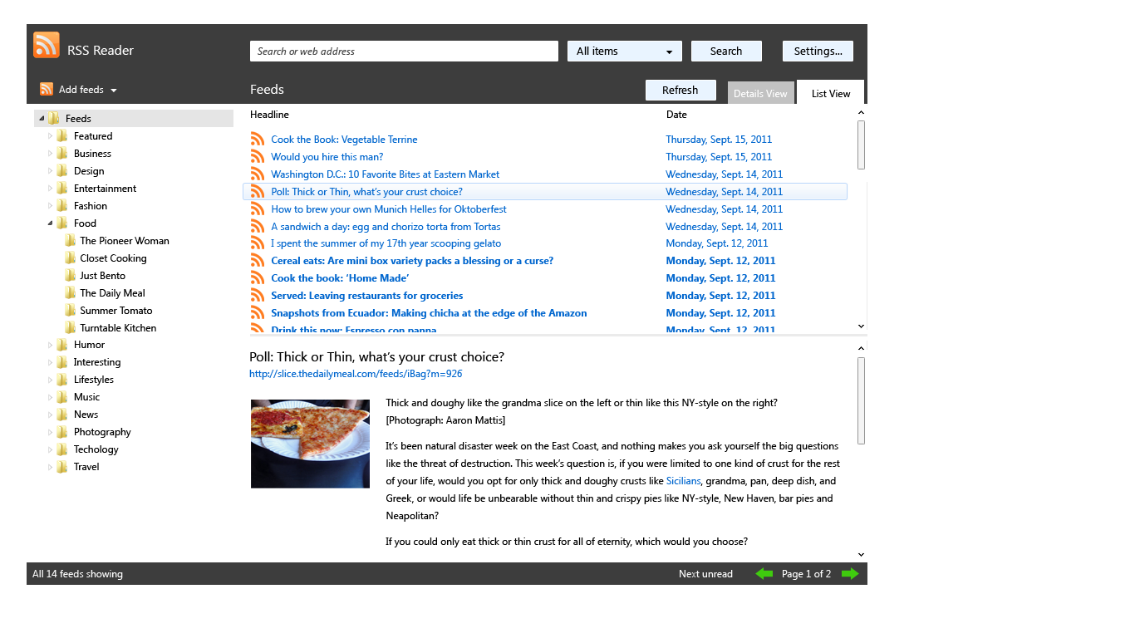





Search
Share
Start
Devices
Settings

Slide 23


Slide 24
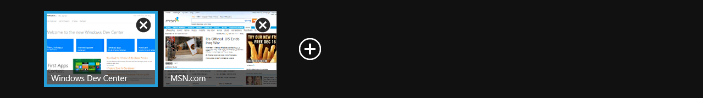
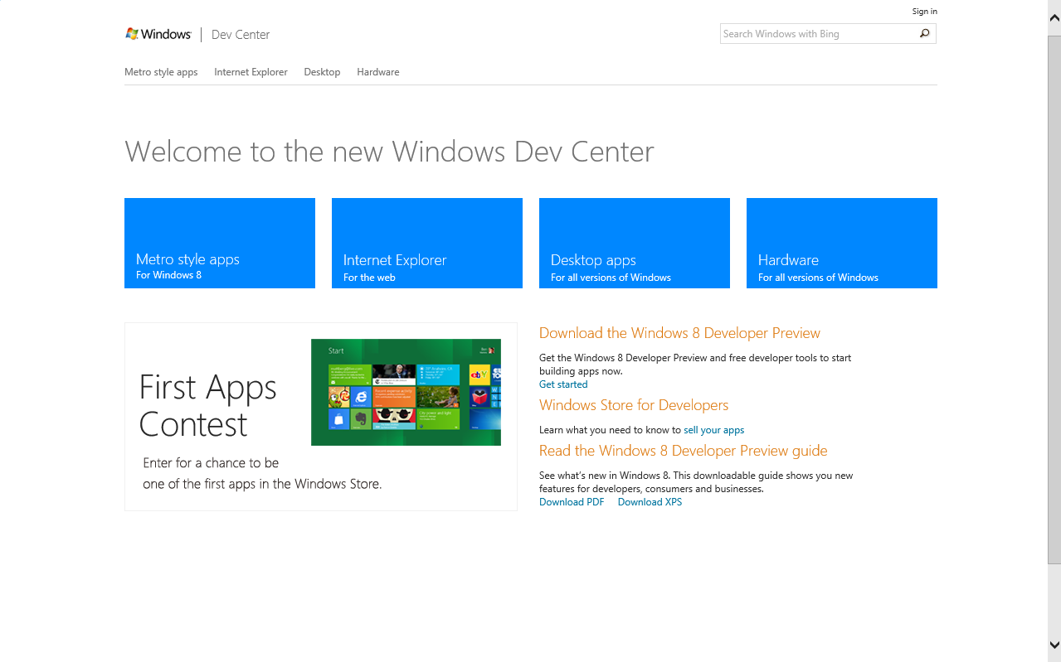

Slide 25

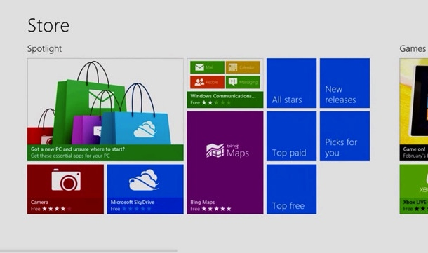
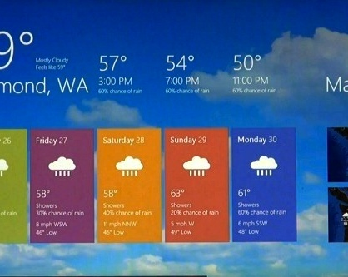
Aplicaciones Windows Store

Slide 26
Características
Táctiles
Pantalla Completa
Sandbox
Comunicación entre Apps
Live Tiles
Múltiples Vistas
Múltiples Orientaciones
Ciclo de Vida Administrado

Slide 27
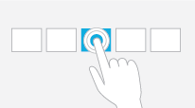
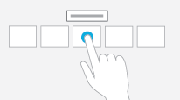
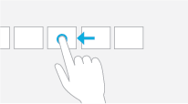
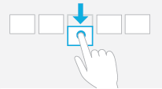
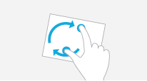
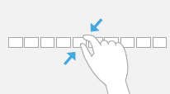
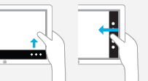
Táctiles

Slide 28
Modelo de ejecución
Sandbox execution model
Una aplicación Windows Store se ejecuta dentro de un contenedor de ejecución del shell.
El contenedor de ejecución crea un Sandbox para la App.
El Sandbox es un entorno limitado. No tiene acceso recursos del sistema.
Una aplicación Windows Store no tiene acceso tampoco a servicios locales.
Una aplicación Windows Store no puede ser un servicio.
Contamos con la posiblidad de contar con notificaciones push.
Podemos realizar tareas en Background.

Slide 29
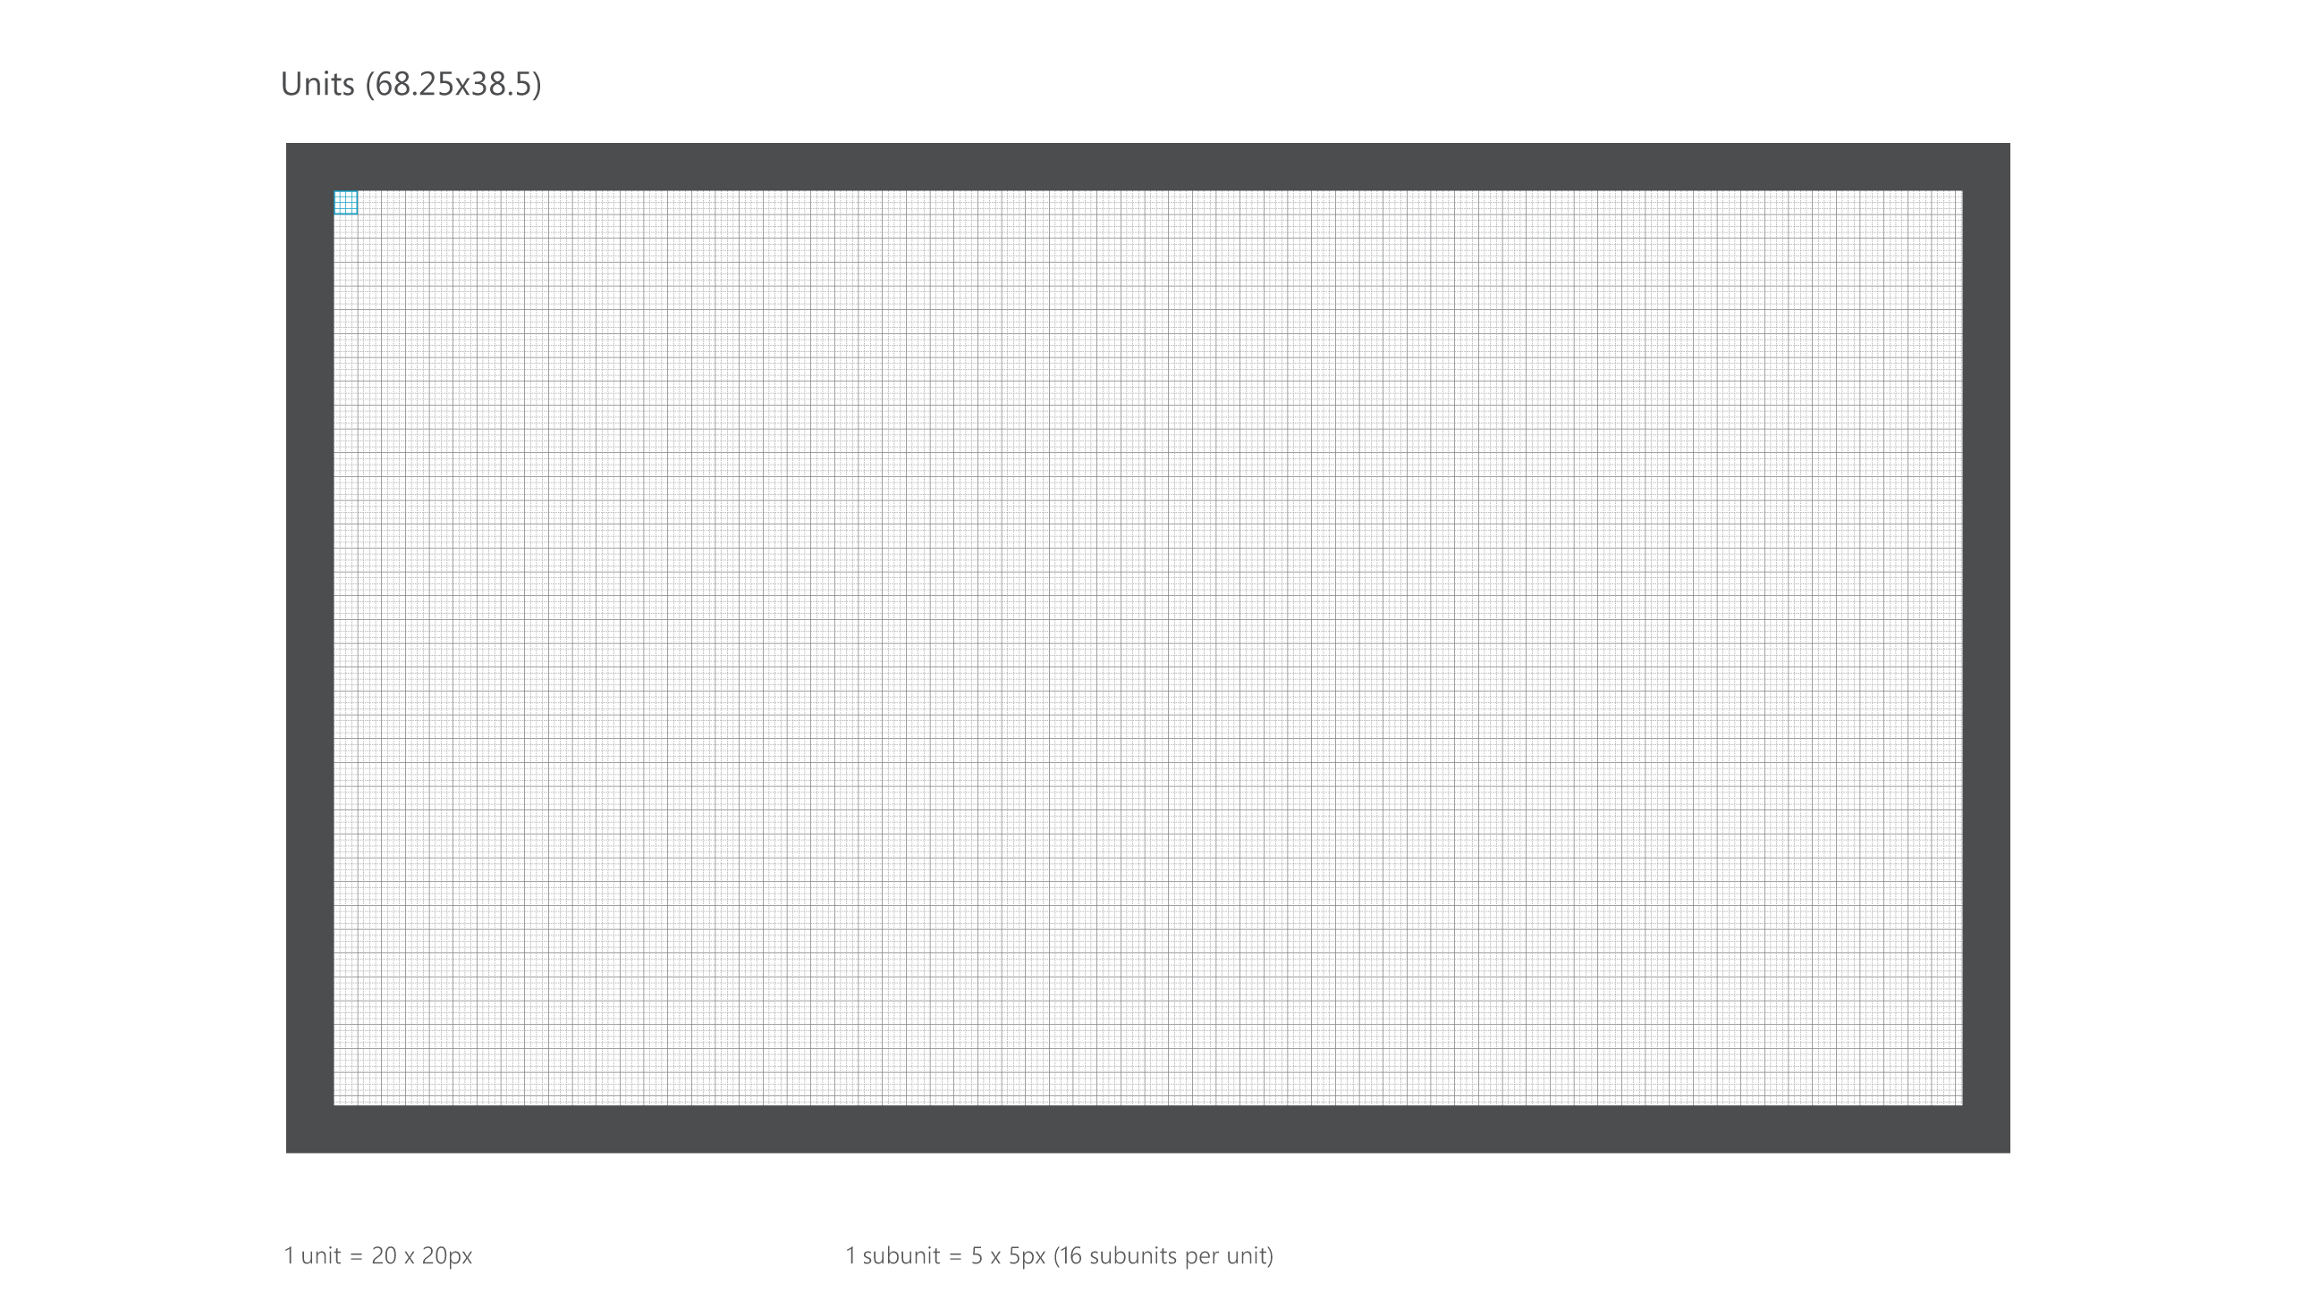
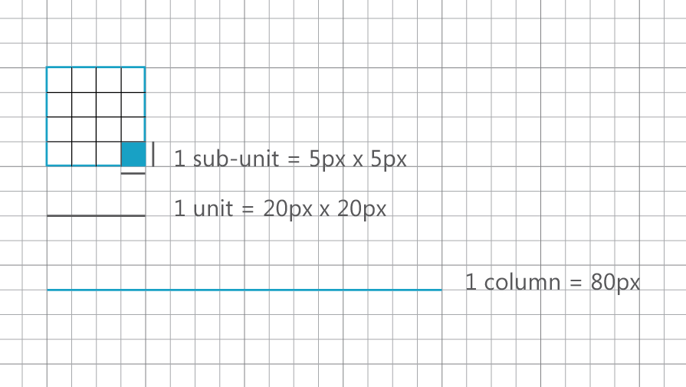
Unidades básicas

Slide 30
Márgenes
Márgenes
Características
Cabecera. Fuente SegoeUI Light a 20 px.
100 px con respecto a la parte superior.
120 px con respecto al lateral izquierdo.

Slide 31
Contenido
Contenido
Características
140 px con respecto a la parte superior.
120 px con respecto a la parte izquierda.
Márgen flexible con respecto a la parte inferior.

Slide 32
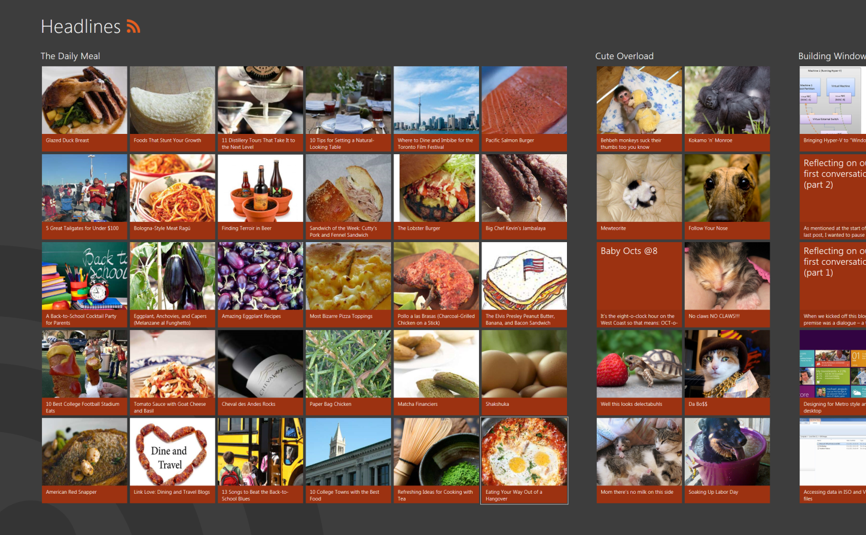
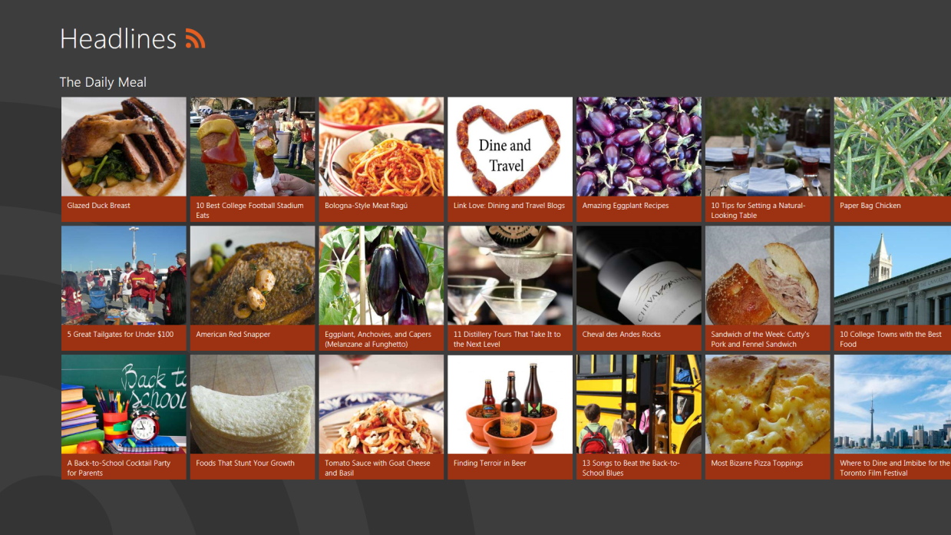
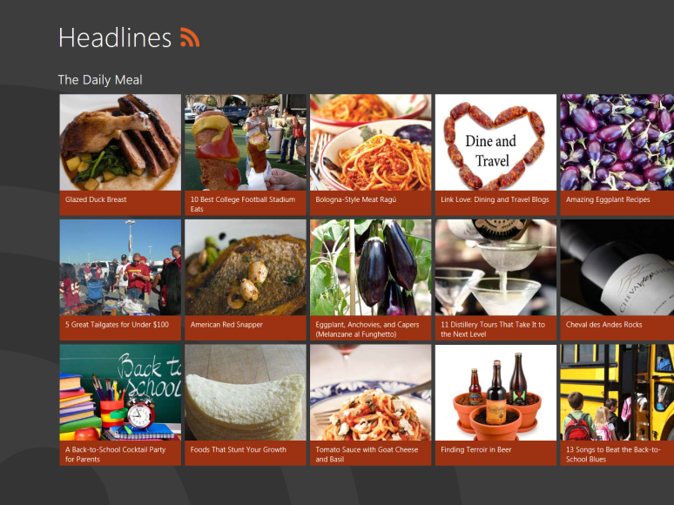
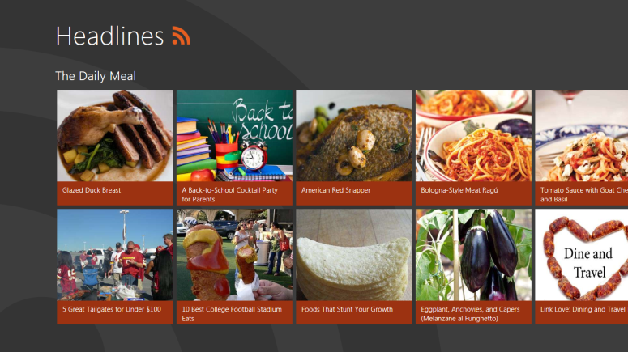
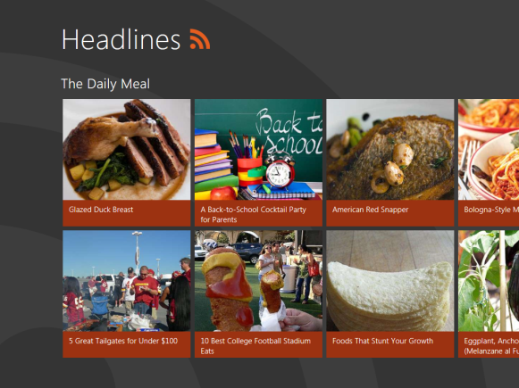
Resoluciones
20” 1920x1080
30” 2560x1600
13” 1400x1050
11.6” 1366x768
10” 1024x768

Slide 33
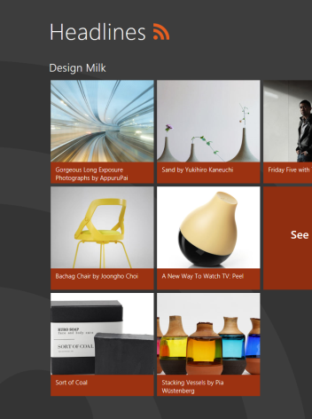
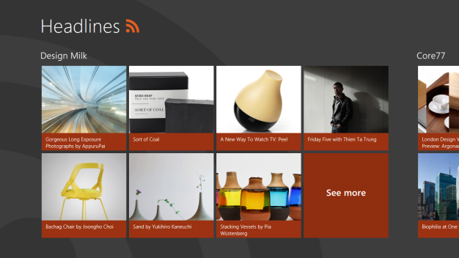
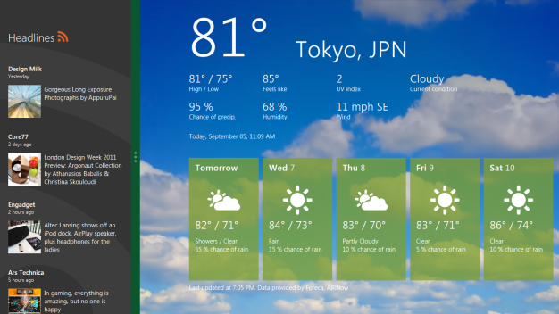
Orientaciones & ViewStates

Slide 34
Orientaciones
Orientaciones
Presentación
Landscape
Portrait

Slide 35
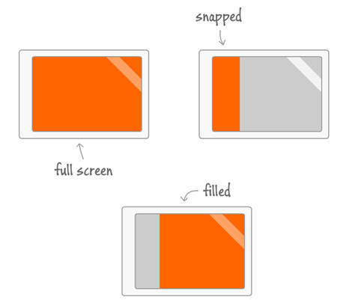
ViewState
Tipos
FullScreen. Pantalla Completa. Es la usada por defecto.
Filled. Si hay una aplicación en modo Filled, la App rellena el resto del espacio disponible.
Snapped. La aplicación se acopla a un lateral de la pantalla.
Notes:
Vista de pantalla completa (usada por defecto, rellena toda la pantalla)
Vista acoplada (la aplicación se acopla en una región de la pantalla)
Vista rellena (la aplicación rellena el resto de la pantalla si hay otra acoplada)

Slide 36
Pantalla de Inicio (Splash Screen)
Splash Screen
Características
Imagen mostrada al arranque de la aplicación.
Esta prohibido añadir botones de contacto, acerca de u otro tipo.
Tampoco se permite añadir publicidad en esta pantalla.
Tamaños:
620x300 px
868x420 px
1116x540 px

Slide 37
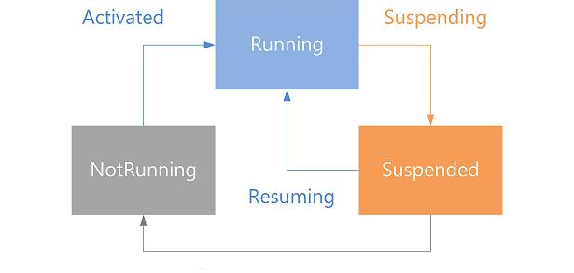
Estado de ejecución
Características
Al arrancar una aplicación esta se inicia (Running) mostrando la pantalla de inicio (Splash Screen) durante 5 segundos.
Una aplicación en ejecución (Running) puede ser suspendida (Suspending) y viceversa.
Cuando el usuario cambia de una App a otra, permenece en estado de ejecución durante 10s antes de que Windows la suspende.

Slide 38
Notificaciones
Avísame!
Características
Avisa al usuario sobre algo relevante.
Son configurables, se pueden omitir.
Al pulsarlas lleva al usuario al área concreta de la aplicación que lanza la notificación.
Notes:
Avisando…

Slide 39
Los Contratos integran la experiencia Windows en tu Aplicación.

Slide 40
Contratos
Charms
Características
Barra lateral que permite realizar acciones comunes en toda aplicación:
Buscar
Compartir
Inicio
Dispositivos (Impresoras, segundo monitor, etc.)
Configuración.
Notes:
Avisando…

Slide 41


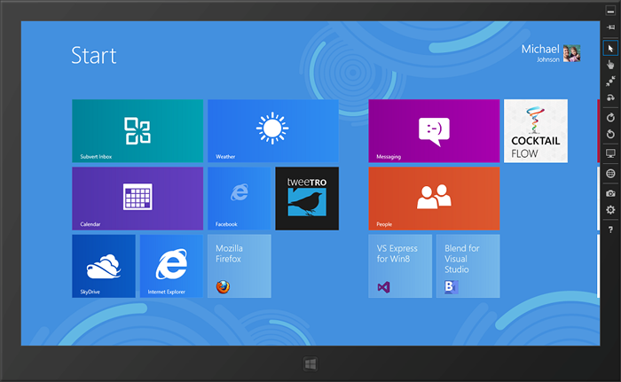
Desarrollo Windows 8

Slide 42
Diagrama Desarrollo
Windows Store Apps
Desktop Apps
View
DX
XAML
HTML / CSS
HTML
JavaScript
Model Controller
C/C++
C#, VB
JavaScript
(Chakra)
C
C++
C#
VB
Windows Runtime APIs
System Services
Communication
& Data
Graphics & Media
Devices & Printing
Application Model
Internet Explorer
Win32
.NET SL
Kernel
Windows Kernel Services

Slide 43
Diagrama Desarrollo
Windows Store Apps
Desktop Apps
View
DX
XAML
HTML / CSS
HTML
JavaScript
Model Controller
C/C++
C#, VB
JavaScript
(Chakra)
C
C++
C#
VB
Windows Runtime APIs
System Services
Communication
& Data
Graphics & Media
Devices & Printing
Application Model
Internet Explorer
Win32
.NET SL
Kernel
Windows Kernel Services

Slide 44
Diagrama Desarrollo
Windows Store Apps
Desktop Apps
View
DX
XAML
HTML / CSS
HTML
JavaScript
Model Controller
C/C++
C#, VB
JavaScript
(Chakra)
C
C++
C#
VB
Windows Runtime APIs
System Services
Communication
& Data
Graphics & Media
Devices & Printing
Application Model
Internet Explorer
Win32
.NET SL
Kernel
Windows Kernel Services

Slide 45
“Windows Runtime o WinRT, es una arquitectura de aplicaciones multi-plataforma utilizada en el sistema operativo Windows 8.”
Wikipedia

Slide 46
[DllImport(“kernel32.dll”)]

Slide 47
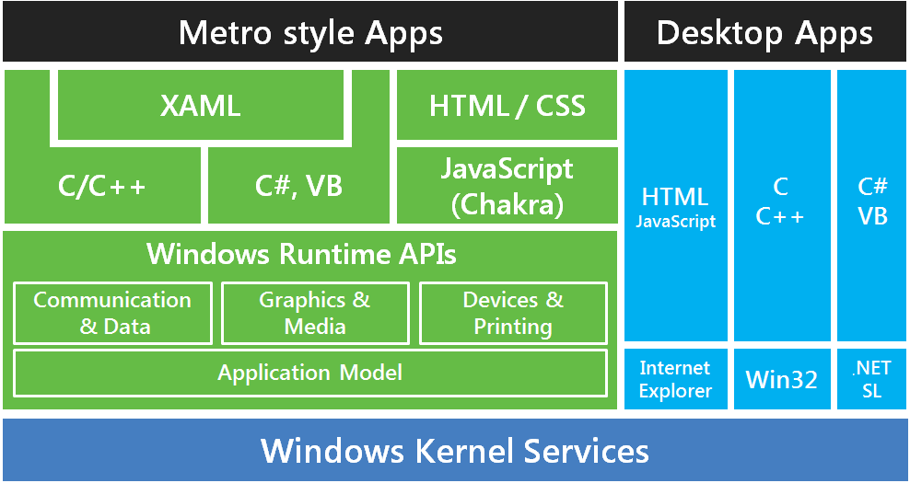
Diagrama Desarrollo
En resumen, podemos concluir:
API basada en COM.
Podemos utilizar C#, C++ o JavaScript para la lógica.
Podemos usar XAML o HTML para la interfaz.
Acceso de bajo nivel al hardware y dispositivos.

Slide 48
Herramientas
Visual Studio
Visual Studio 2012
Obligatorio contar con Windows 8.
Obligatorio Microsoft DirectX 11 para desarrollar juegos.

Slide 49
Herramientas
Blend
Blend
Para el diseño de aplicaciones Windows Phone.
Características:
Plantillas predefinidas.
Behaviors.
Visual State Manager.
Datos en tiempo de diseño.

Slide 50
El emulador
Emulator
Características
Permite simular distintos comportamientos (rotaciones, etc.)
Nos permite probar múltiples resoluciones.

Slide 51
Windows 8 Development tools (XAML)
Visual Studio
Expression Blend
Code editor w/ Intellisense
UI Designer
Debuggers
Simulator
Device window
Code editor
WYSIGYG designer
Animation Better properties window
Simulator
Blend window

Slide 52
Windows 8 Development tools (HTML5)
Visual Studio
Expression Blend
Code editor w/ Intellisense
UI Designer
Debuggers
DOM Explorer
Javascript Console
Simulator
Platform window
Code Editor
WYSIGYG designer
Interactive mode
Animation Smarter Properties Window
Simulator
Platform window

Slide 53
Demo
Hola Windows 8.

Slide 54


Windows Store

Slide 55
Windows Store
Distribución de Aplicaciones.
Es necesaria una cuenta de desarrollador para publicar aplicaciones en la Windows Store.
Los costes son 49$ para particulares y 99$ para empresas.
Al publicar se configura la aplicación. Desde el precio hasta metadatos muy útiles.
Se envía la aplicación para pasar un proceso de certificación.
Las aplicaciones se organizan en la Windows Store por categorías.
Contamos con un buscador de aplicaciones.
Las aplicaciones Windows Store sólo se pueden obtener desde la tienda de aplicaciones.

Slide 56
Windows store
Diseñado para “descubrir”
Alcance sin precedentes
Modelos de negocio flexibles
Aplicación Windows 8, mostrada en el Inicio.
Destacados, Recomendados, Buscador,etc.
IE10 & enlaces.
200+ markets, 100+ idiomas
Gratis, pago, in-app, trials
3rd in-app y publicidad
Transparencia
Precios
Bien documentada.
WACK, track progress, feedback.
Los desarrolladores controlan el precio.
Hasta un 80% del total de ingresos.

Slide 57
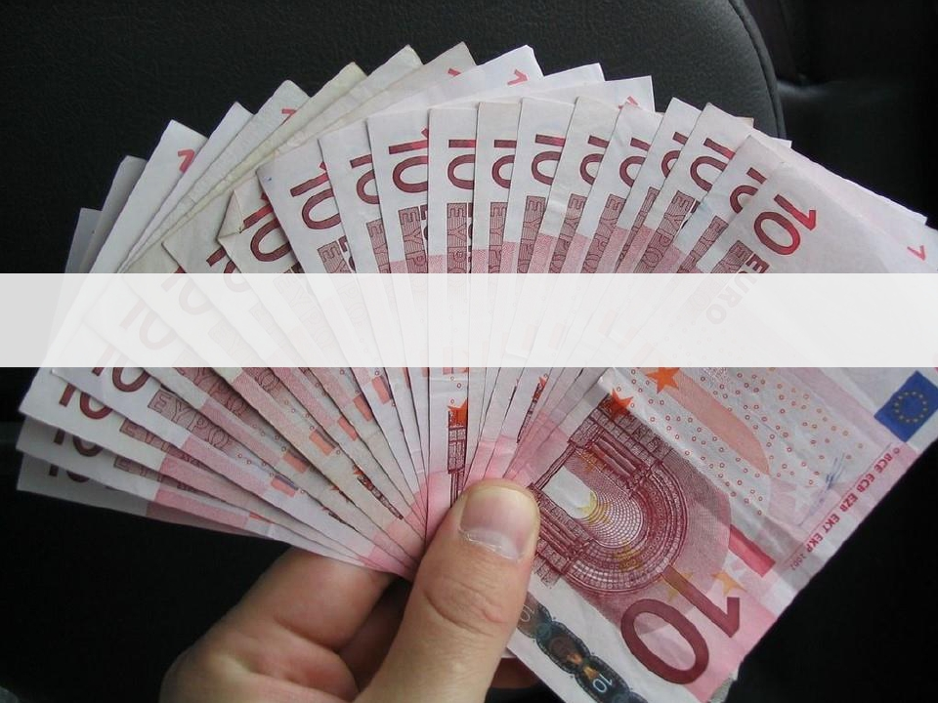
Modelos de negocio

Slide 58
Modelo de negocio
¿Formas de obtener beneficios?
Aplicaciones gratuitas.
Aplicaciones de pago.
Pagos dentro de Aplicaciones (In-App Purchases).
Modo Trial.
Publicidad.

Slide 59
Hablamos de Oportunidades
Store en:
Apps en:
Desarrolladores de:
Pagos:
230+
países
100+
idiomas
120+
markets
80+
monedas

Slide 60
Si, oportunidades
Windows 7
690M
Android
345M
iOS
190M
Mac
32M
Marzo, 2012 - IDC

Slide 61
Preguntas y respuestas.
¿Dudas?
P&R

